Slide 1

반도체 장비 분석
프로그래밍
1. CVD 장비 조사
2. 데이터 종류
3. 바이브코딩을 통한 시뮬레이터 제작
4. 예상되는 출력 데이터
조태섭 / 반도체장비소프트웨어과 / 2026-06-29

Slide 2
1. CVD 장비 조사
1. 웨이퍼 제조
↓
2. 산화(Oxidation)
↓
3. 포토(Photo)
↓
4. 식각(Etching)
↓
⭐ 5. 증착(Deposition) ← PECVD 사용
↓
6. 이온주입(Ion Implantation)
↓
7. 금속배선(Metalization)
↓
8. 검사(Test/Inspection)
CVD 장비란?
CVD(Chemical Vapor Deposition, 화학 기상 증착) 장비는 가스를 화학 반응시켜 웨이퍼 표면에 매우 얇은 박막(Thin Film)을 형성하는 반도체 제조 장비입니다.
쉽게 말하면,
특수한 가스를 챔버 안에 넣고 열이나 플라즈마를 이용해 반응시켜 웨이퍼 위에 원하는 막을 입히는 장비입니다.

Slide 3
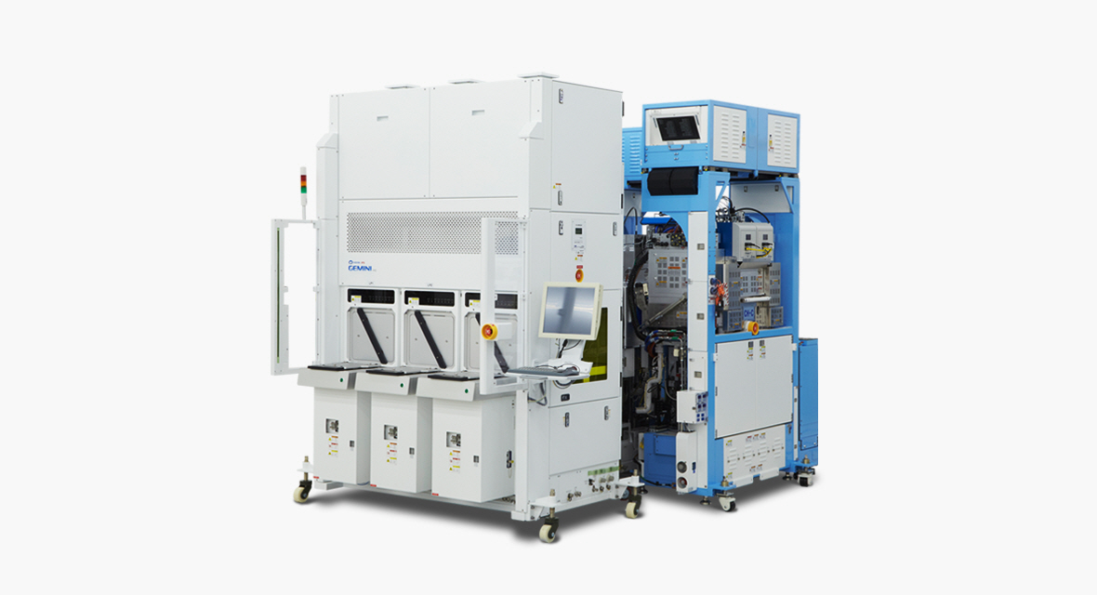
1. CVD 장비 조사
국내에서 CVD(증착) 장비를 대표적으로 개발·공급하는 기업은 다음과 같습니다.
1. 원익IPS ⭐⭐⭐⭐⭐
국내 증착 장비 대표 기업
주력 장비
PECVD
ALD
Metal CVD
주요 고객
삼성전자
SK하이닉스
특징
국내에서 가장 폭넓은 증착 장비 포트폴리오를 보유한 기업 중 하나입니다.
PECVD 장비 출처 원익IPS

Slide 4
1. CVD 장비 조사
PECVD는 무엇을 만드는가?
PECVD는 절연막(Insulating Film)을 만드는 데 가장 많이 사용됩니다.
대표적인 박막은 다음과 같습니다.
증착 물질 | 용도
SiO₂ (실리콘 산화막) | 절연막
SiN (실리콘 질화막) | 보호막, 절연막
SiON | 절연막
Low-k | 배선 간 절연
증착 물질
SiO₂ (실리콘 산화막)
SiN (실리콘 질화막)
SiON
Low-k
PECVD 장비 출처 원익IPS

Slide 5
포토(Photo)
↓
식각(Etching)
↓
⭐ PECVD(절연막 증착)
↓
CMP(평탄화)
↓
포토(Photo)
↓
식각(Etching)
↓
⭐ PECVD(절연막 증착)
↓
CMP(평탄화)
↓
(여러 번 반복)
1. CVD 장비 조사
웨이퍼 준비
↓
산화(Oxidation)
↓
포토(Photo)
↓
식각(Etching)
↓
⭐ PECVD(절연막 증착)
↓
CMP(평탄화)
↓
포토(Photo)
↓
식각(Etching)
↓
⭐ PECVD(절연막 증착)
↓
CMP(평탄화)
↓
(반복)
PECVD는 어떤 공정에서 반복하는가?
PECVD가 '식각 이후 절연막을 형성하고 다음 층 제작을 준비하는 역할'
1층 회로 제작
↓
PECVD(절연막 형성)
2층 회로 제작
↓
PECVD(절연막 형성)
3층 회로 제작
↓
PECVD(절연막 형성)
...

Slide 6
1. CVD 장비 조사
PECVD는 플라즈마로 소스 가스를 분해하여 증착 공정을 수행하기 위해 만들어졌다.
PECVD(Plasma Enhanced Chemical vapor Deposition)
플라즈마 강화 화학 기상 증착
PECVD 장비 출처 원익IPS
장비명 GEMINI HQ
PECVD의 하드웨어 구성 5가지 요소
진공(Vacuum)
가스공급부(Source Gas)
열(Thermal)
플라즈마(Plasma)
제어 장치(Controller)

Slide 7
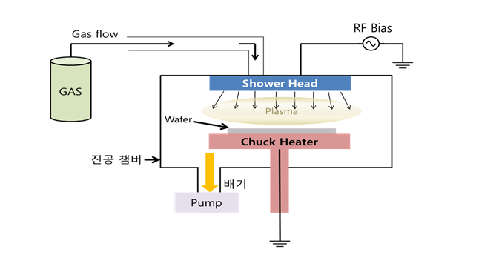
2. 데이터 종류
센서 | 설명
Chamber Pressure | 챔버 압력
Heater Temperature | 온도
RF Power | 플라즈마 출력
SiH₄ Flow | 실란 가스 유량
NH₃ Flow | 암모니아 가스 유량
N₂ Flow | 질소 유량
Process Time | 공정 시간
Film Thickness | 박막 두께
Uniformity | 막 균일도
PECVD의 하드웨어 구성 5가지 요소
진공(Vacuum)
가스공급부(Source Gas)
열(Thermal)
플라즈마(Plasma)
제어 장치(Controller)
실란(SiH₄)이란?
실란(Silane, SiH₄)은 실리콘(Si)을 포함한 반도체용 특수가스입니다.

Slide 8
2. 데이터 종류
1. 장비 선정
대상 장비: PECVD
장비의 역할 및 공정 흐름 조사
주요 구성 요소(Chamber, Heater, RF Generator, MFC 등) 파악
입력 데이터 | 설명
Chamber Pressure | 챔버 압력
Heater Temperature | 히터 온도
RF Power | 플라즈마 출력
SiH₄ Flow | 실란 가스 유량
NH₃ Flow | 암모니아 가스 유량
N₂ Flow | 질소 유량
Process Time | 공정 시간
출력 데이터 | 설명
Film Thickness | 박막 두께
Deposition Rate | 증착 속도
Uniformity | 막 균일도
Defect Count | 결함 수
Yield | 수율
Process Result | 정상/이상

Slide 9
3. 바이브 코딩으로 시뮬레이터 개발
EX)
Input
Pressure
Temperature
Gas Flow
RF Power
↓
PECVD Simulator
↓
Output
Thickness
Uniformity
Deposition Rate
Status
입력과 출력의 관계 분석
입력값이 출력값에 어떤 영향을 미치는지 조사합니다.
예시
온도 ↑ → 증착 속도 증가
RF Power ↑ → 플라즈마 활성 증가
압력 ↓ → 막 균일도 변화
가스 유량 변화 → 박막 두께 변화

Slide 10
4. 예상되는 출력 데이터
Temp(온도) | Pressure(압력) | RF(플라즈마) | Gas Flow(가스유량) | Thickness(박막 두께) | Status(공정결과)
400 | 1.0 | 300 | 100 | 520 | Normal
410 | 1.0 | 320 | 100 | 540 | Normal
390 | 1.5 | 250 | 80 | 430 | Fault
데이터 분석 및 AI 모델 개발
생성한 데이터셋을 활용하여
데이터 시각화
상관관계 분석
이상 탐지(Anomaly Detection)
품질 예측(Regression)
머신러닝 모델 개발

Slide 11
출처
https://chatgpt.com/
https://m.blog.naver.com/euue717/222097529899
https://www.ips.co.kr/ko/mo/business/product.php

Slide 12
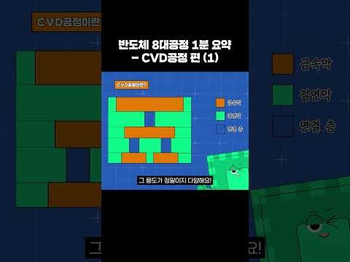
https://www.youtube.com/shorts/9Kb2_XDQGLY

Slide 13
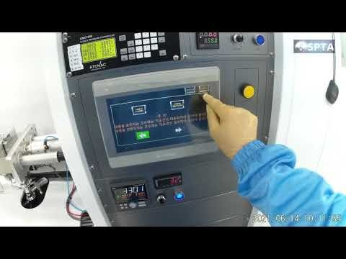
https://www.youtube.com/watch?v=E4GA9Lo9r0w

Slide 14
Q&A

